Slide 1










零死角玩转STM32
电容触摸屏—触摸画板
淘宝：firestm32.taobao.com
论坛： www.chuxue123.com
扫描进入淘宝店铺

Slide 2
主讲内容
01
触摸屏简介
02
电容触摸屏控制芯片
03
电容触摸屏—触摸画板实验
参考资料:《零死角玩转STM32》
“电容触摸屏—触摸画板”章节

Slide 3
电容触摸屏—触摸画板
电容触摸屏控制芯片
相对来说，电容屏的坐标检测比电阻屏的要复杂，因而它也有专用芯片用于检测过程，下面我们以本章重点讲述的电容屏使用的触控芯片GT9157为例进行讲解，关于它的详细说明可从《gt91x编程指南》和《电容触控芯片GT9157》文档了解。

Slide 4
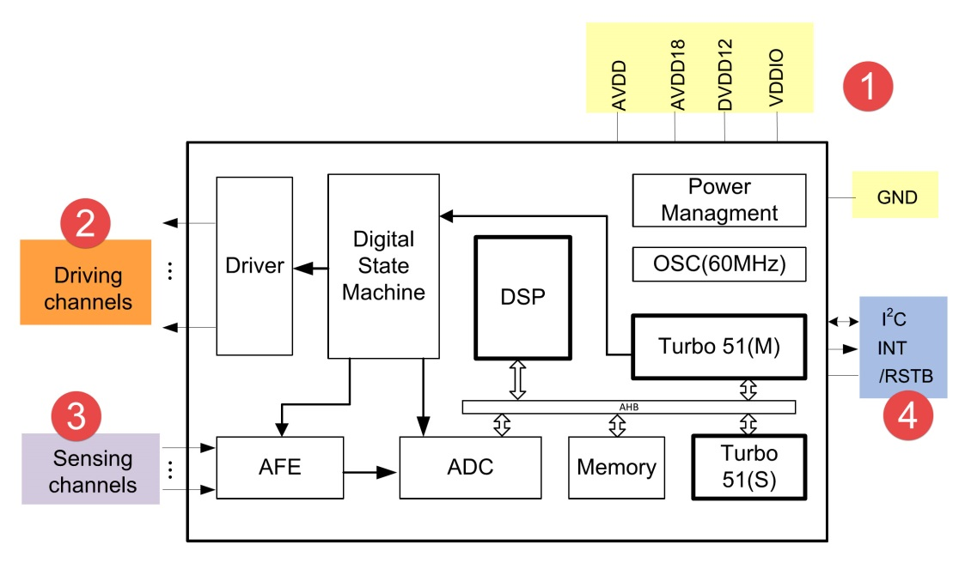
电容触摸屏—触摸画板
GT9157芯片的引脚
GT9157芯片的内部结构框图如下：

Slide 5
电容触摸屏—触摸画板
GT9157芯片的引脚
该芯片对外引出的信号线介绍如下：
信号线 | 说明
AVDD、AVDD18、DVDD12、VDDDIO、GND | 电源和地
Driving channels | 激励信号输出的引脚，一共有0-25个引脚，它连接到电容屏ITO层引出的各个激励信号轴
Sensing channels | 信号检测引脚，一共有0-13个引脚，它连接到电容屏ITO层引出的各个电容量检测信号轴
I2C | I2C通信信号线，包含SCL与SDA，外部控制器通过它与GT9157芯片通讯，配置GT9157的工作方式或获取坐标信号
INT | 中断信号，GB9157芯片通过它告诉外部控制器有新的触摸事件
/RSTB | 复位引脚，用于复位GT9157芯片；在上电时还与INT引脚配合设置IIC通讯的设备地址

Slide 6
电容触摸屏—触摸画板
GT9157芯片的引脚
若把电容触摸屏与液晶面板分离开来，在触摸面板的背面，可看到它的边框有一些电路走线，它们就是触摸屏ITO层引出的XY轴信号线，这些信号线分别引出到GT9157芯片的Driving channels及Sensing channels引脚中。也正是因为触摸屏有这些信号线的存在，所以手机厂商追求的屏幕无边框是比较难做到的。

Slide 7
电容触摸屏—触摸画板
上电时序与I2C设备地址
GT9157触控芯片有两个备选的I2C通讯地址，这是由芯片的上电时序设定的，上电时序有Reset引脚和INT引脚生成，若Reset引脚从低电电平转变到高电平期间，INT引脚为高电平的时候，触控芯片使用的I2C设备地址为0x28/0x29(8位写、读地址)，7位地址为0x14；若Reset引脚从低电电平转变到高电平期间，INT引脚一直为低电平，则触控芯片使用的I2C设备地址为0xBA/0xBB(8位写、读地址)，7位地址为0x5D。

Slide 8
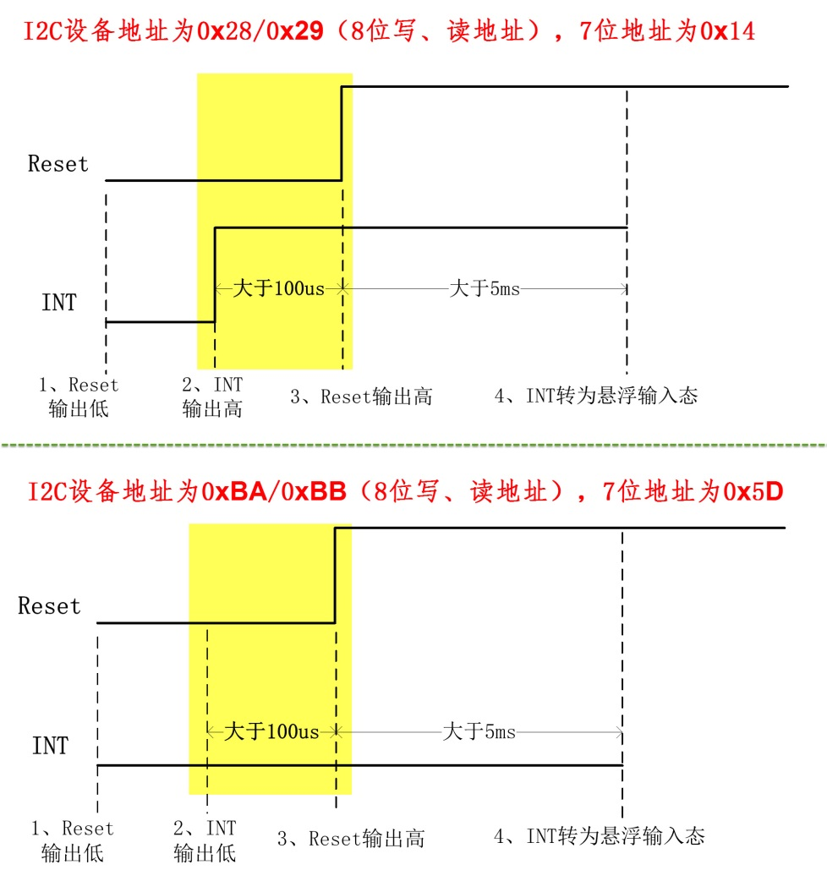
电容触摸屏—触摸画板
上电时序与I2C设备地址

Slide 9
电容触摸屏—触摸画板
寄存器配置
上电复位后，GT9157芯片需要通过外部主控芯片加载寄存器配置，设定它的工作模式，这些配置通过I2C信号线传输到GT9157，它的配置寄存器地址都由两个字节来表示，这些寄存器的地址从0x8047-0x8100，一般来说，我们实际配置的时候会按照GT9157生产厂商给的默认配置来控制芯片，仅修改部分关键寄存器。

Slide 10
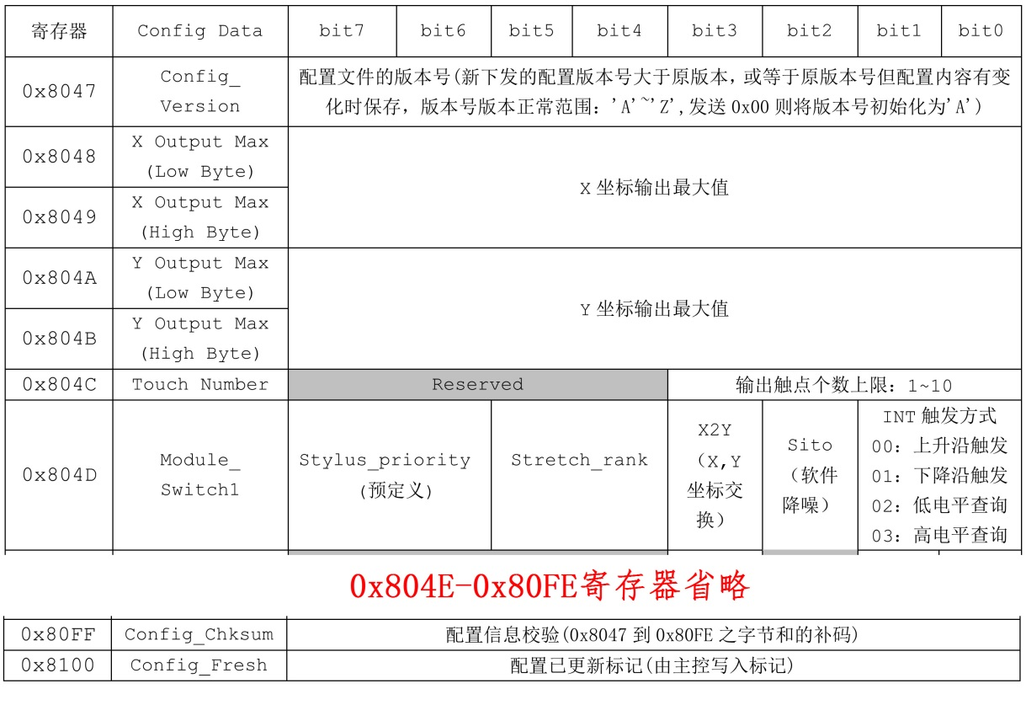
电容触摸屏—触摸画板
寄存器配置

Slide 11
电容触摸屏—触摸画板
寄存器配置
配置版本寄存器
0x8047配置版本寄存器，它包含有配置文件的版本号，若新写入的版本号比原版本大，或者版本号相等，但配置不一样时，才会更新配置文件到寄存器中。其中配置文件是指记录了寄存器0x8048-0x80FE控制参数的一系列数据。
为了保证每次都更新配置，我们一般把配置版本寄存器设置为“0x00”，这样版本号会默认初始化为‘A’，这样每次我们修改其它寄存器配置的时候，都会写入到GT9157中。

Slide 12
电容触摸屏—触摸画板
寄存器配置
X、Y分辨率
0x8048-0x804B寄存器用于配置触控芯片输出的XY坐标的最大值，为了方便使用，我们把它配置得跟液晶面板的分辨率一致，这样就能使触控芯片输出的坐标一一对应到液晶面板的每一个像素点了。
触点个数
0x804C触点个数寄存器用于配置它最多可输出多少个同时按下的触点坐标，这个极限值跟触摸屏面板有关，如我们本章实验使用的触摸面板最多支持5点触控。

Slide 13
电容触摸屏—触摸画板
寄存器配置
模式切换
0x804D模式切换寄存器中的X2Y位可以用于交换XY坐标轴；而INT触发方式位可以配置不同的触发方式，当有触摸信号时，INT引脚会根据这里的配置给出触发信号。
配置校验
0x80FF配置校验寄存器用于写入前面0x8047-0x80FE寄存器控制参数字节之和的补码，GT9157收到前面的寄存器配置时，会利用这个数据进行校验，若不匹配，就不会更新寄存器配置。
配置更新
0x8100配置更新寄存器用于控制GT9157进行更新，传输了前面的寄存器配置并校验通过后，对这个寄存器写1，GT9157会更新配置。

Slide 14
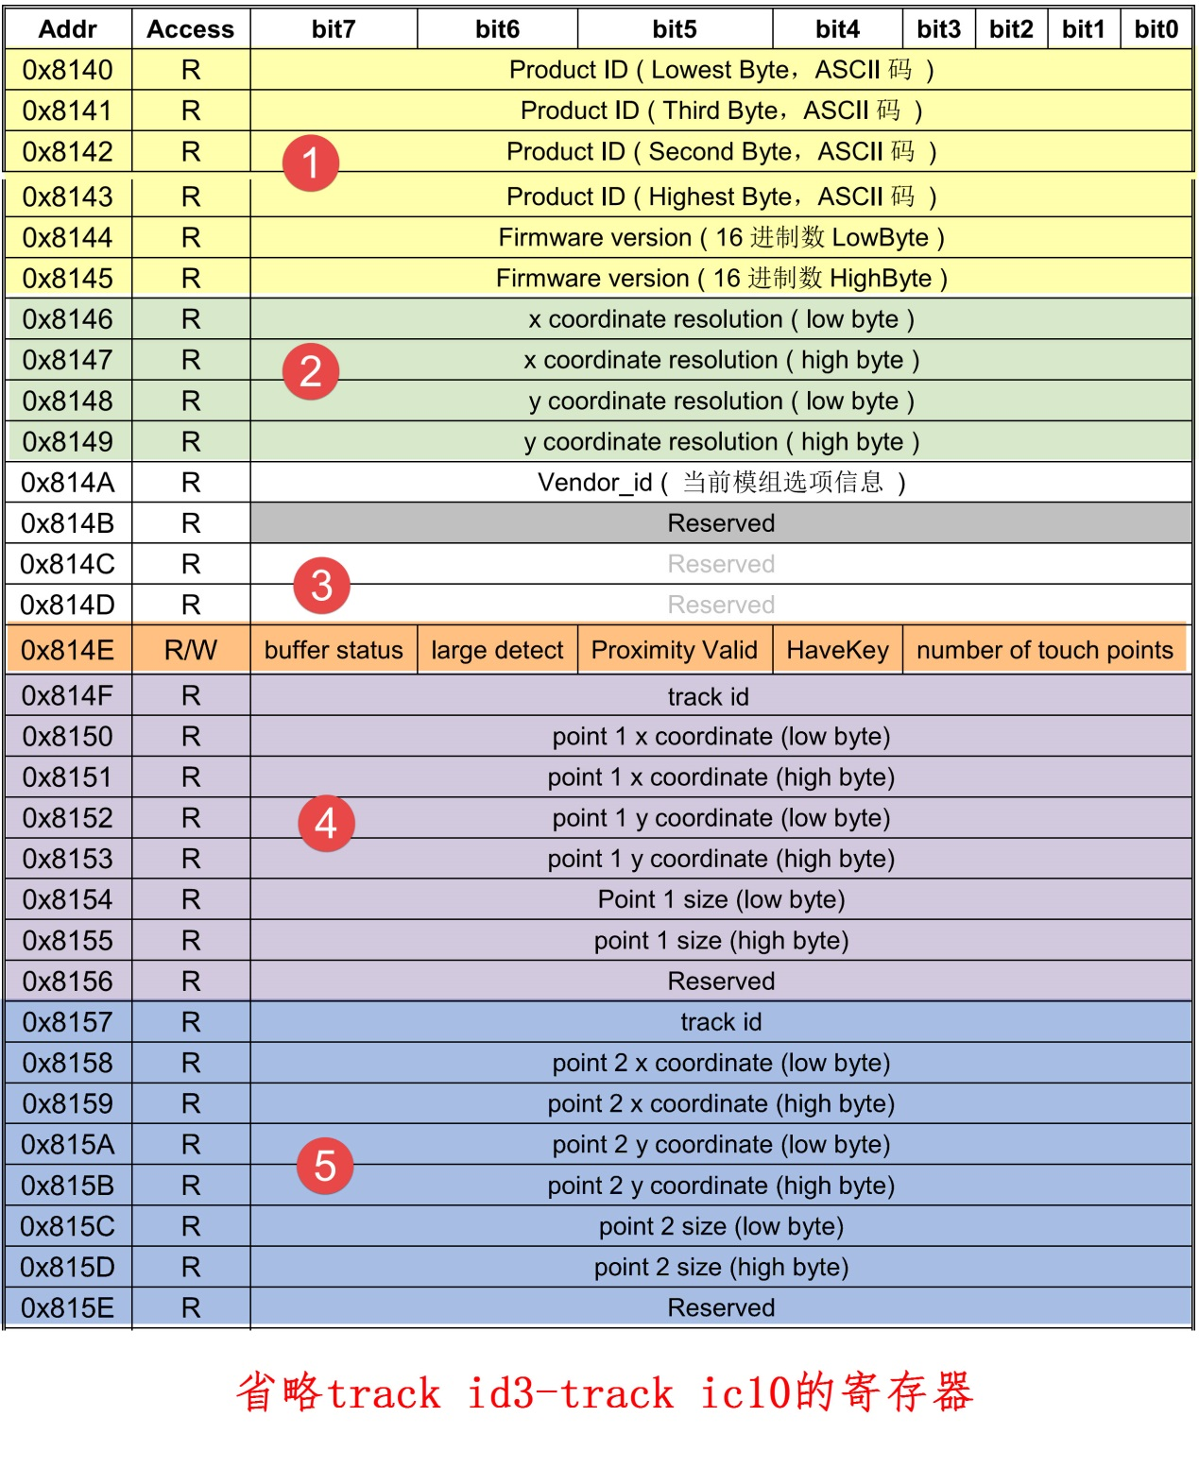

Slide 15
电容触摸屏—触摸画板
读取坐标信息
上述寄存器主要是由外部主控芯片给GT9157写入配置的，而它使用下面的寄存器向主控器反馈触摸信息。
产品ID及版本
0x8140-0x8143 寄存器存储的是产品ID，上电后我们可以利用I2C读取这些寄存器的值来判断I2C是否正常通讯，这些寄存器中包含有“9157”字样; 而0x8144-0x8145则保存有固件版本号，不同版本可能不同。
X/Y分辨率
0x8146-0x8149寄存器存储了控制触摸屏的分辨率，它们的值与我们前面在配置寄存器写入的XY控制参数一致。所以我们可以通过读取这两个寄存器的值来确认配置参数是否正确写入。

Slide 16
电容触摸屏—触摸画板
读取坐标信息
状态寄存器
0x814E地址的是状态寄存器，它的Buffer status位存储了坐标状态，当它为1时，表示新的坐标数据已准备好，可以读取，0表示未就绪，数据无效，外部控制器读取完坐标后，须对这个寄存器位写0 。number of touch points位表示当前有多少个触点。其余数据位我们不关心。
坐标数据
从地址0x814F-0x8156的是触摸点1的坐标数据，从0x8157-0x815E的是触摸点2的坐标数据，依次还有存储3-10触摸点坐标数据的寄存器。读取这些坐标信息时，我们通过它们的track id来区分笔迹，多次读取坐标数据时，同一个track id号里的数据属于同一个连续的笔划轨迹。

Slide 17
电容触摸屏—触摸画板
读坐标流程
上电、配置完寄存器后，GT9157就会开监测触摸屏，若我们前面的配置使INT采用中断上升沿报告触摸信号的方式，整个读取坐标信息的过程如下：
待机时INT引脚输出低电平；
有坐标更新时，INT引脚输出上升沿；
INT输出上升沿后，INT 脚会保持高直到下一个周期（该周期可由配置 Refresh_Rate 决定）。外部主控器在检测到INT的信号后，先读取状态寄存器(0x814E)中的number of touch points位获当前有多少个触摸点，然后读取各个点的坐标数据，读取完后将 buffer status位写为 0。外部主控器的这些读取过程要在一周期内完成，该周期由0x8056地址的Refresh_Rate寄存器配置；

Slide 18
电容触摸屏—触摸画板
读坐标流程
上一步骤中INT输出上升沿后，若主控未在一个周期内读走坐标，下次 GT9157 即使检测到坐标更新会再输出一个 INT 脉冲但不更新坐标；
若外部主控一直未读走坐标，则 GT9 会一直输出 INT 脉冲。

Slide 19
零死角玩转STM32
THANKS
论坛： www.chuxue123.com
淘宝：firestm32.taobao.com
扫描进入淘宝店铺

